Slide 1
Suhdanne 2/2020
Ennustepäällikkö Markku Lehmus
14.9.2020

Slide 2
Koronakriisi aiheuttaa maailmantalouteen syvimmän taantuman sitten toisen maailmansodan

Slide 3
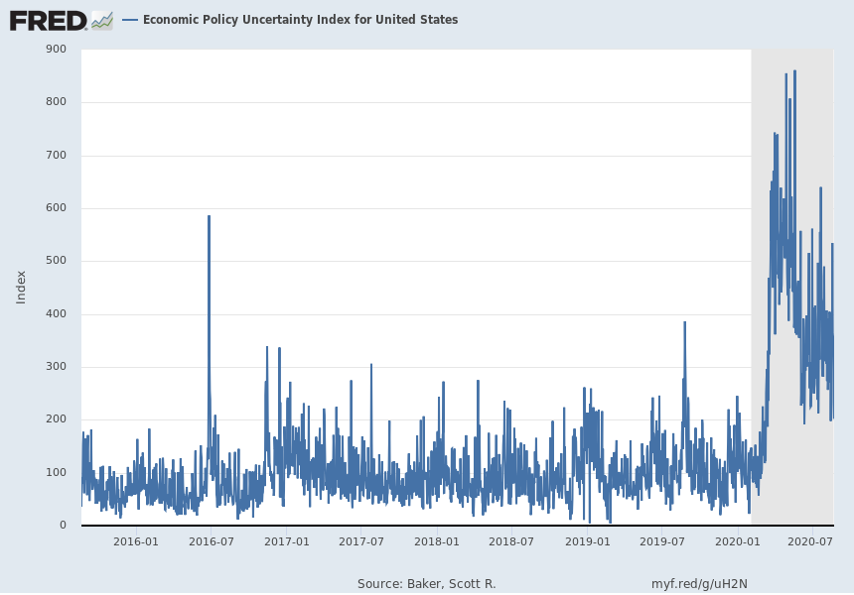
Notes:
Source: Baker, Scott R. Source: Bloom, Nick Source: Davis, Stephen J. Release: Economic Policy Uncertainty Units: Index, Not Seasonally Adjusted Frequency: Daily, 7-Day The daily news-based Economic Policy Uncertainty Index is based on newspapers in the United States.For additional details, including an analysis of the performance of the model, see Baker, Scott, Nicholas Bloom and Steven Davis (2012), "Measuring Economic Policy Uncertainty" Baker, Scott R., Bloom, Nick and Davis, Stephen J., Economic Policy Uncertainty Index for United States [USEPUINDXD], retrieved from FRED, Federal Reserve Bank of St. Louis; https://fred.stlouisfed.org/series/USEPUINDXD, August 23, 2020.

Slide 4
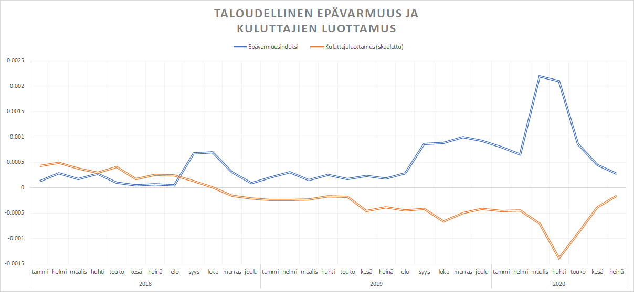
Suomessa ”Taloudellinen epävarmuus” kuitenkin vähentyi loppukesällä merkittävästi

Slide 5
Vuosien 2020-2022 näkymät: tiivistelmä
Koronavirus romahduttaa maailman talouskasvun tänä vuonna. Suurin osa kansantalouksista supistuu. Euroalueen bkt supistuu arviomme mukaan 7,6 prosenttia. Latinalaisessa Amerikassa talouksien supistuminen on samaa luokkaa. Kiinan talouskasvu on alkuvuoden pudotuksesta huolimatta positiivista tänä vuonna.
- Merkittävin riski pandemian hallitsematon uudelleenkiihtyminen Euroopassa
- Loppuvuonna myös sopimukseton brexit
Ennustamme: Suomen bkt supistuu 4,5 % v. 2020, mutta kasvaa 3,2 % v. 2021 ja 1,9 % v. 2022.
Suomen tavaravienti laskee tänä vuonna voimakkaasti (-8,3 %) maailmankaupan pudotuksen myötä. Palveluvienti laskee rajummin kuin tavaravienti mm. turismin pysähtyessä lähes seinään (palvelut -18,9 %, koko vienti -11,9 %). Ensi vuonna kokonaisvienti palautuu kohtalaisen hyvää vauhtia (5,5 %).
Yksityinen kulutus laskee 5,4 prosenttia v. 2020 epidemian ja sen aiheuttamien rajoitusten takia mutta kasvaa 4,0 prosenttia v. 2021 pandemian hitaasti hellittäessä.
Investoinnit supistuvat 3,4 prosenttia v. 2020 mutta kasvavat 0,7 prosenttia v. 2021. Selviten laskee kone- ja laiteinvestoinnit, asuinrakentaminen supistuu vain hieman.

Slide 6
Vuosien 2020-2022 näkymät: tiivistelmä
Työttömyysaste nousee tänä vuonna keskimäärin 8,1 prosenttiin. Ensi vuonna työttömyysaste on yhä 7,9 %, sillä työllisyys kasvaa vain hieman nopeammin kuin työvoima
Tuotantokuiluksi arviomme tänä vuonna -4,0 % bkt:sta, ensi vuodelle -2,1 % bkt:sta
Inflaatio laskee 0,5 prosenttiin v. 2020 mutta kiihtyy hieman ensi vuonna, 1,3 prosenttiin. V. 2022 inflaatioksi ennustamme 1,2 prosenttia
Julkistalous heikkenee rajusti tänä vuonna. Julkistalous on alijäämäinen tänä vuonna, 7,8 % bkt:sta. Vuodelle 2021 ennustamme 5,0 % alijäämää suhteessa bkt:hen. V. 2022 alijäämäksi ennustamme 4,4 % bkt:sta. Julkinen alijäämä kasvaa bkt:n laskun ja hallituksen mittavien koronatukitoimien takia.

Slide 7
Lähivuosia koskevan ennusteen muut lähtökohdat
Pandemian hallitsematon uudelleenkiihtyminen Euroopassa vältetään. Kuitenkin erinäisiä alueellisia/toimialakohtaisia rajoituksia joudutaan lisäämään useissa maissa. Ihmiset myös jokseenkin varovaisia käyttämään palveluita niissä maissa, joissa tartunnat selvässä kasvussa.
Suomi: merkittävä finanssipoliittinen tuki tasoittanut tietä pandemian yli. Saammeko vakaannutettua julkisen velan bkt-suhteen keskipitkällä aikavälillä?
Suomen kustannuskilpailukyky paranee hieman tänä vuonna mutta heikkenee vastaavasti ensi vuonna. Ennusteessamme ansiot (mukaan lukien liukumat) nousevat 1,8 % tänä vuonna ja 2,3 % ensi vuonna.

Slide 8
Ennusteen lähtökohdat - muutamia oletuksia
Euro/dollari-kurssi
2019: 1,12
2020: 1,14
2021: 1,18
2022: 1,18
2023: 1,18
Raakaöljyn hinta, Brent dollaria/barreli:
2019: 64,1
2020: 44,0
2021: 50,0
2022: 50,0
2023: 50,0

Slide 9
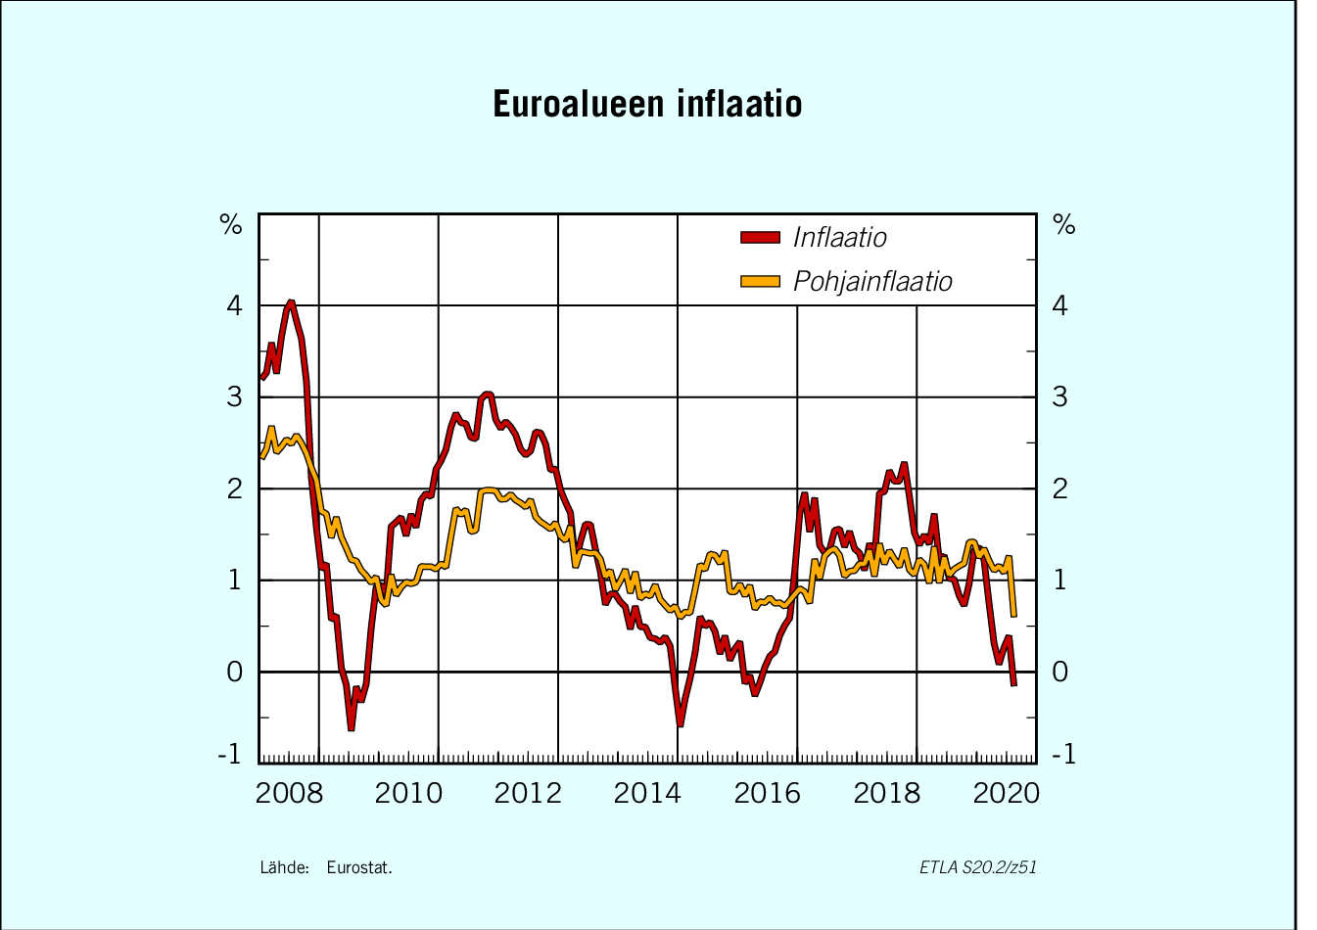

Slide 10
Euroalueen rahapolitiikka: inflaatio laskee tänä vuonna mutta kiihtyy hieman ensi vuonna. Silti ollaan yhä ”hieman alle 2 prosentin” inflaatiotavoitteesta jäljessä -> EKP:lla ei perustetta nostaa korkoja 2020 - 2022.
Samalla EKP:n tase paisuu PEPP-ohjelman myötä.

Slide 11
Euroalueen rahapolitiikka
EKP:n ohjauskorko tai talletuskorko eivät muutu ennusteperiodilla 2020 –
2022.
Keväällä aloitettu ja kesällä korotettu EKP:n yhteensä 1350 miljardin
euron suuruinen arvopapereiden osto-ohjelma (PEPP) pandemian vaikutusten
torjumiseksi jatkuu 2020 – 2021.
Ohjelmasta 440 miljardia euroa käytetty heinäkuun loppuun mennessä
-> Euroalueen rahapolitiikka kevyttä, työkalujen teho silti kysymysmerkki
Rahapolitiikka tuntemattomilla vesillä. Riskeinä omaisuushintojen
kuplat ja allokaatioiden vääristymät. Tuottavuusvaikutukset kysymysmerkki
(Zombie-yritykset?). Toisaalta koronaviruksen kysyntää supistavat vaikutukset
ja inflaatiotavoitteesta jääminen jättävät EKP:lle niukasti vaihtoehtoja.

Slide 12
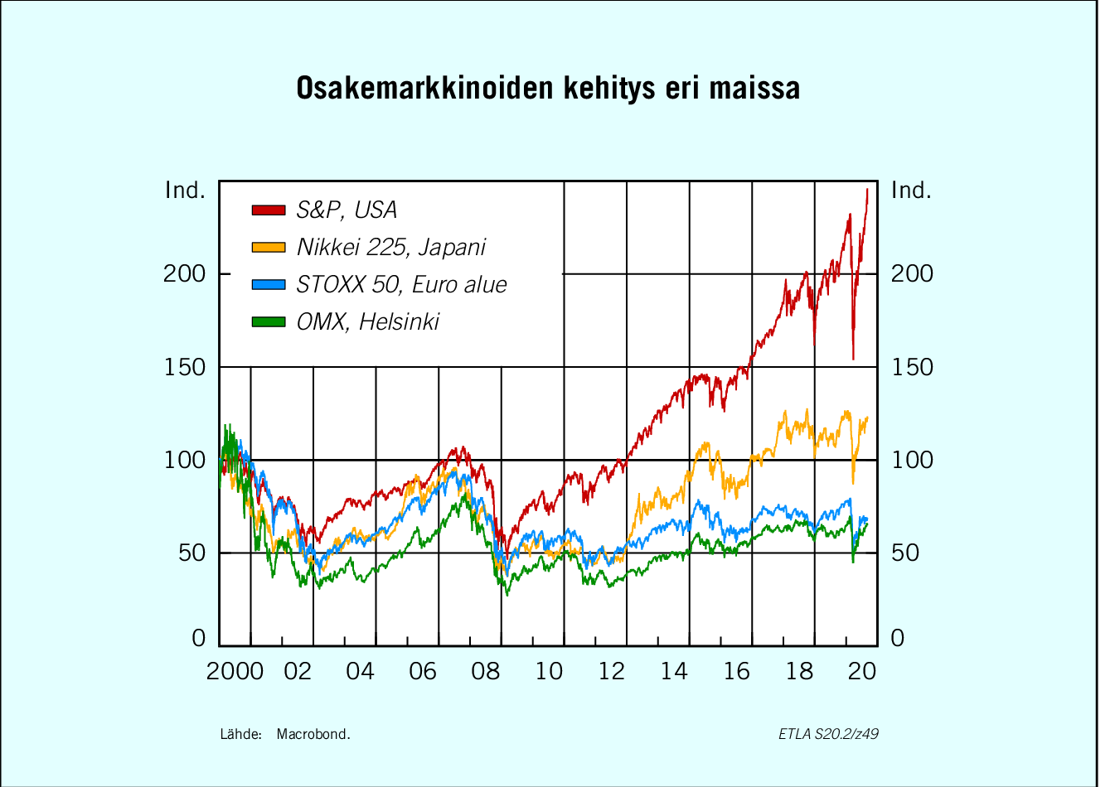

Slide 13
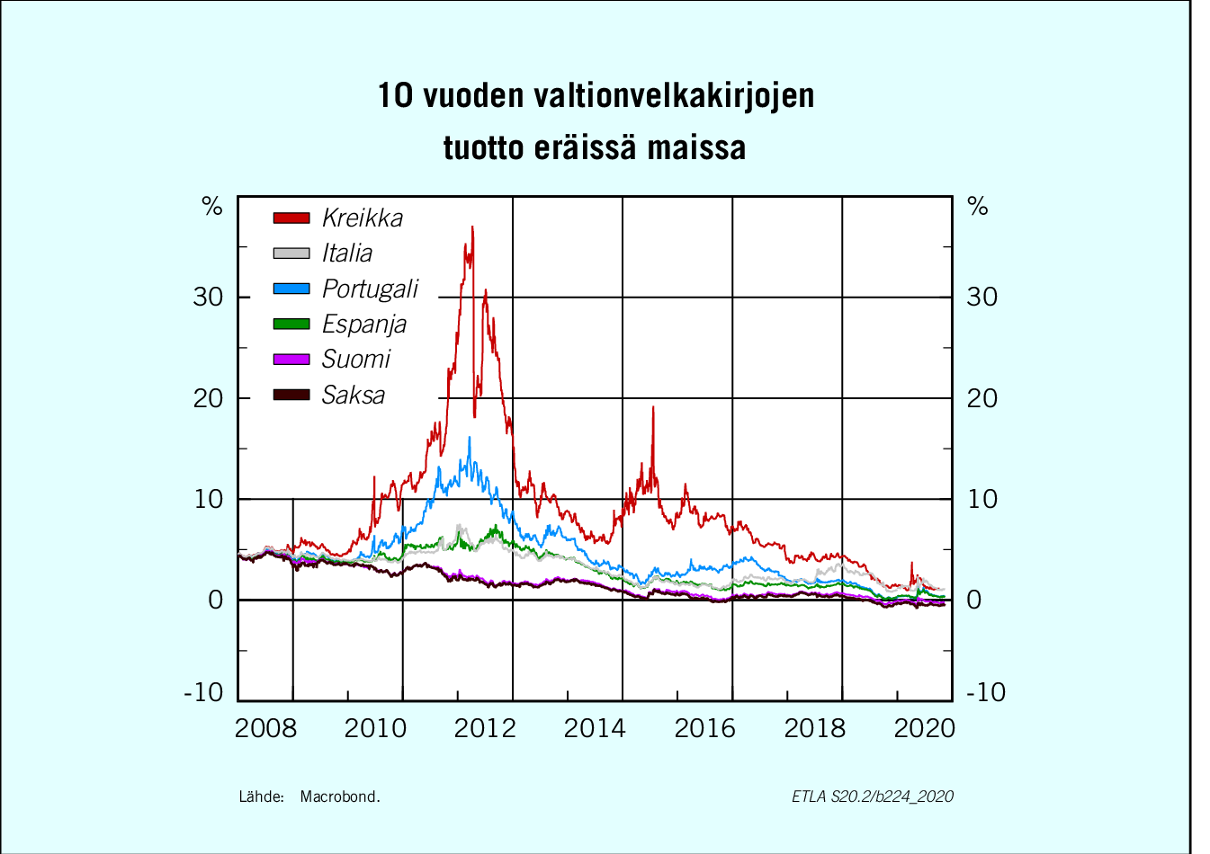

Slide 14
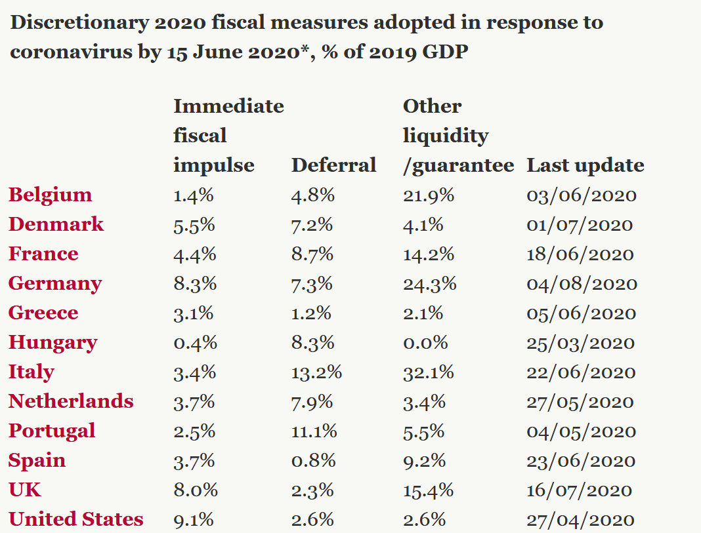
Talouspolitiikka: koronaelvytys ollut todella merkittävää monessa maassa
EU:n finanssipolitiikan säännöt? 2020 – 2021 ei seurata toteutumista, sääntöjen tulevaisuus täysin avoin
Lähde: Bruegel

Slide 15
Bkt:n määrä (kausitasoitettu kansallisessa valuutassa),
2000 = 100

Slide 16
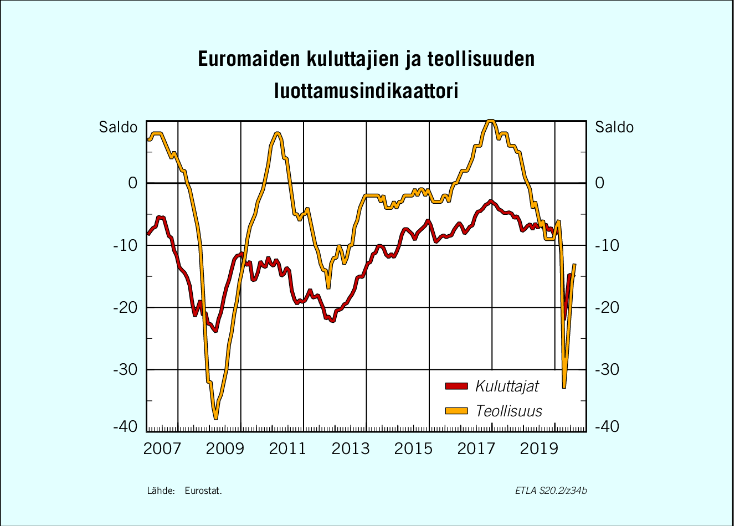

Slide 17
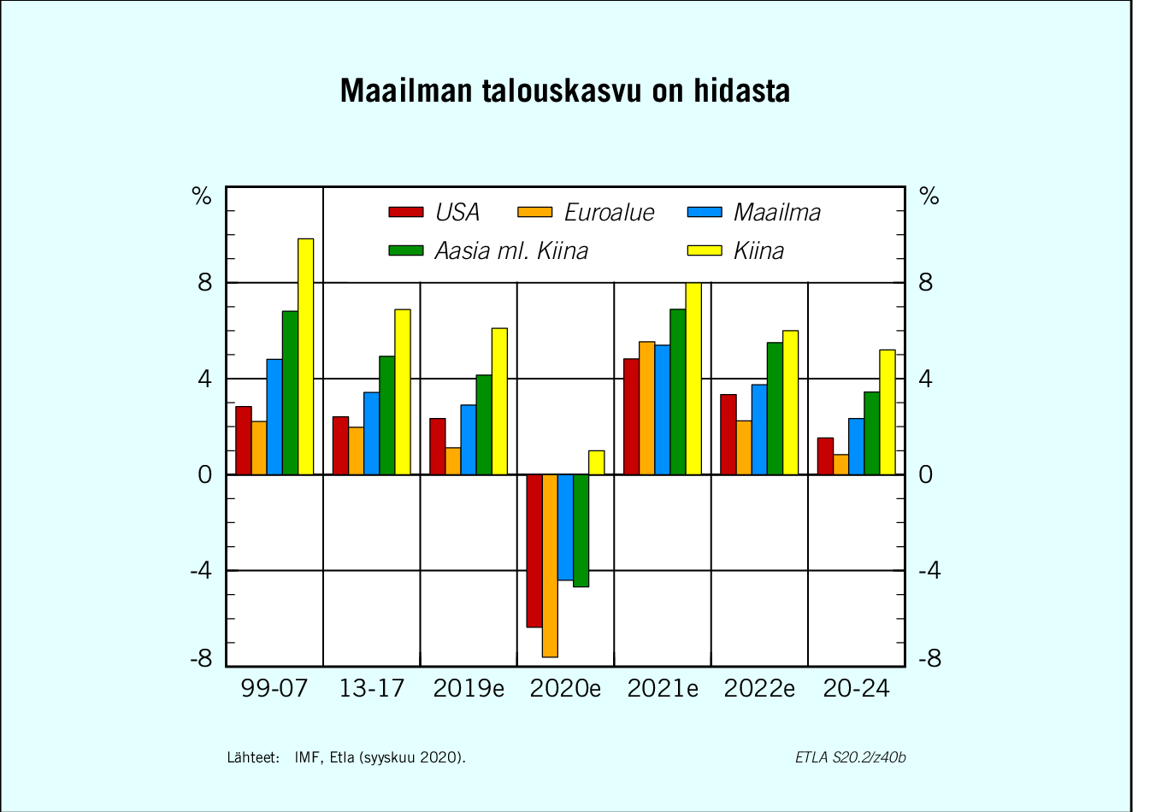

Slide 18
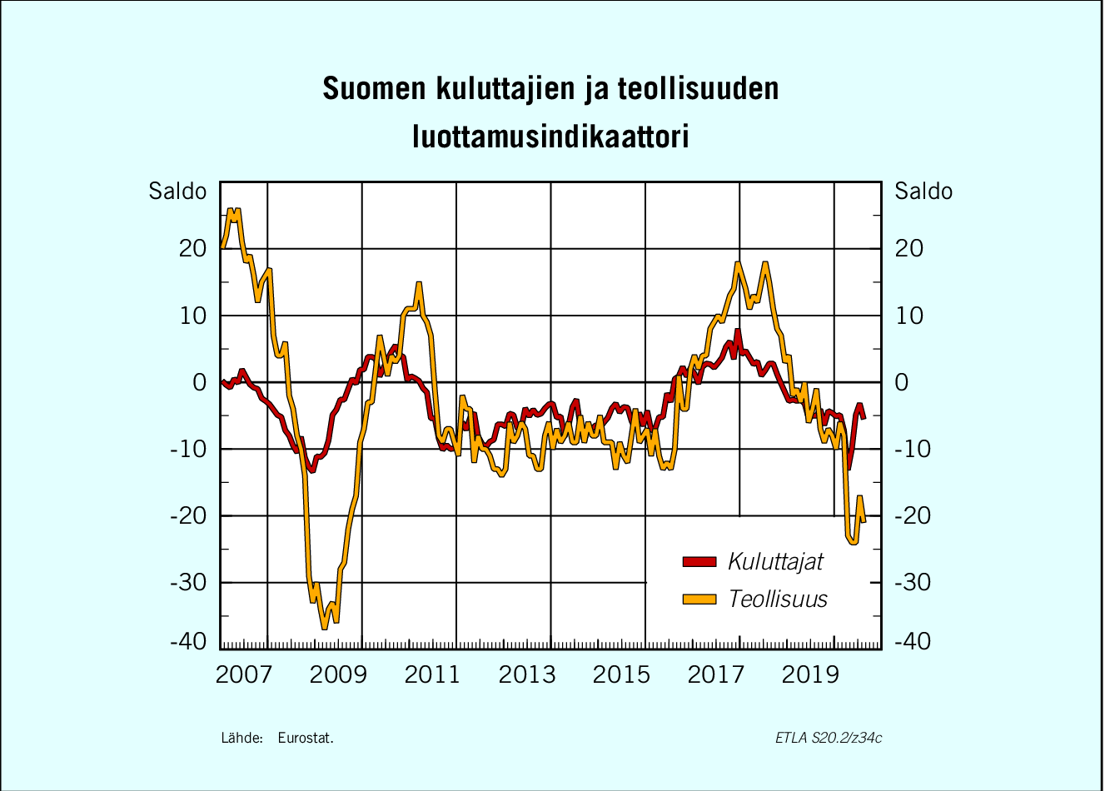

Slide 19
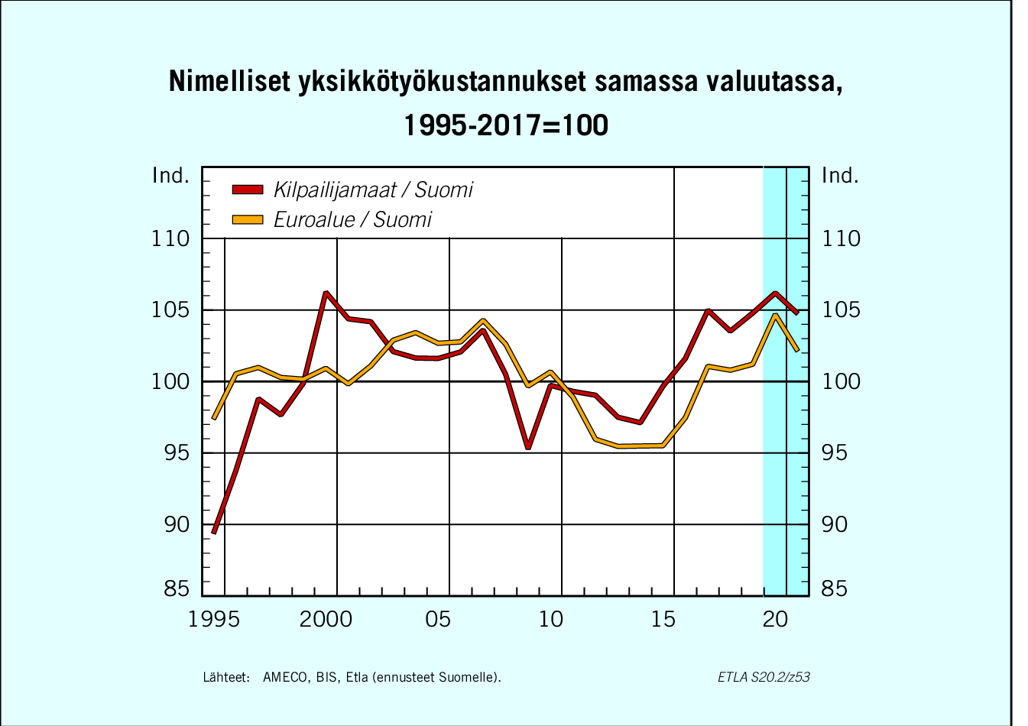

Slide 20
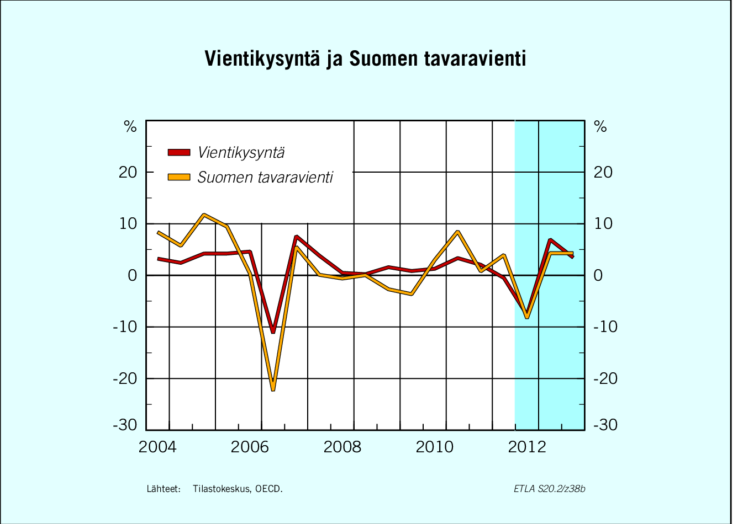

Slide 21
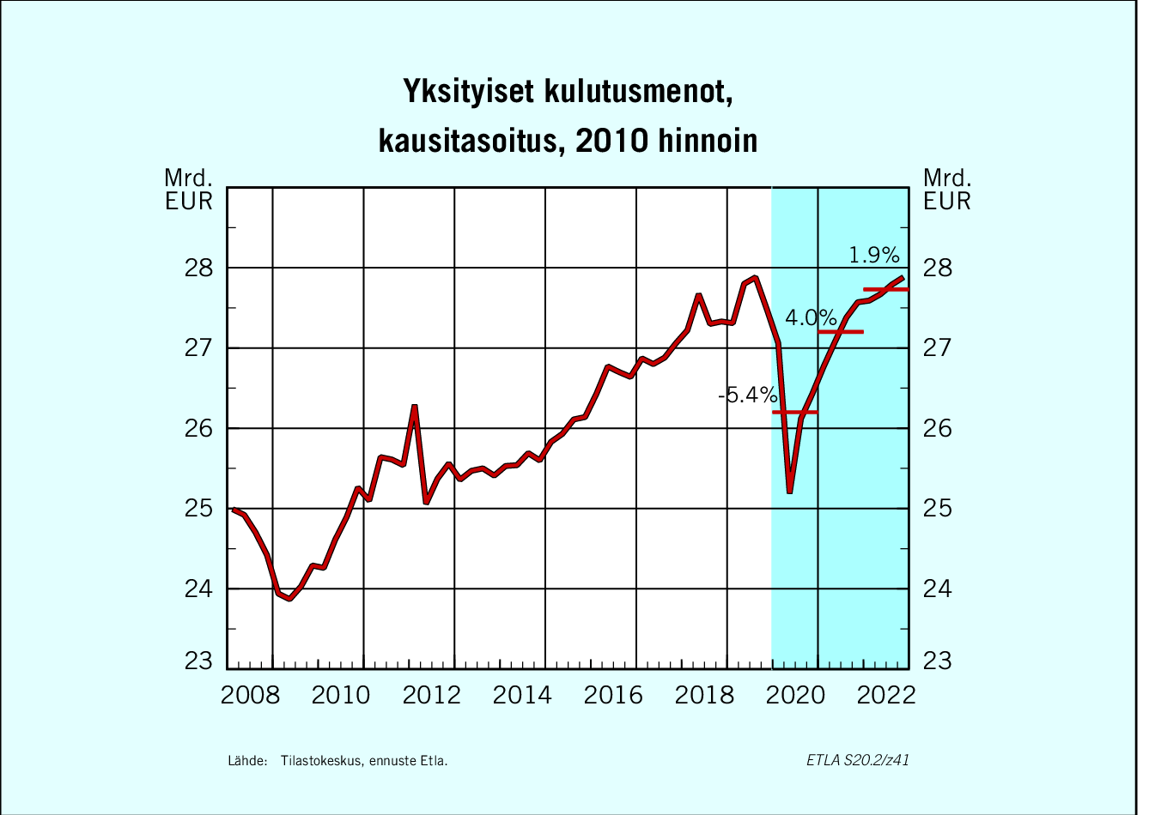

Slide 23
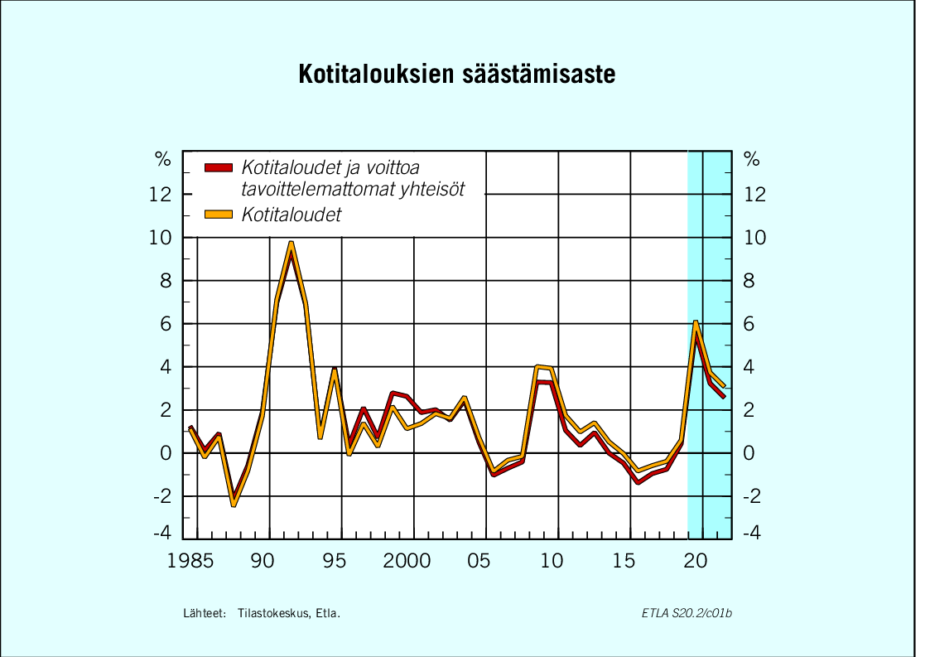

Slide 24
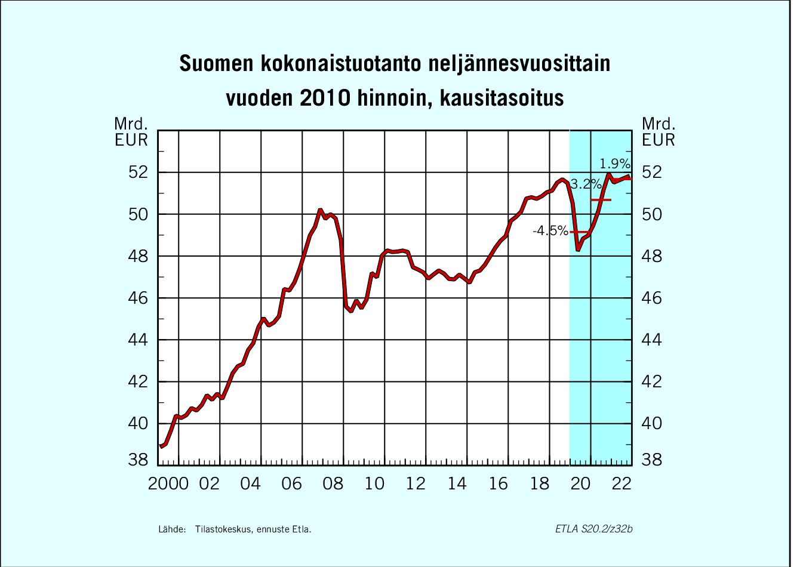

Slide 25
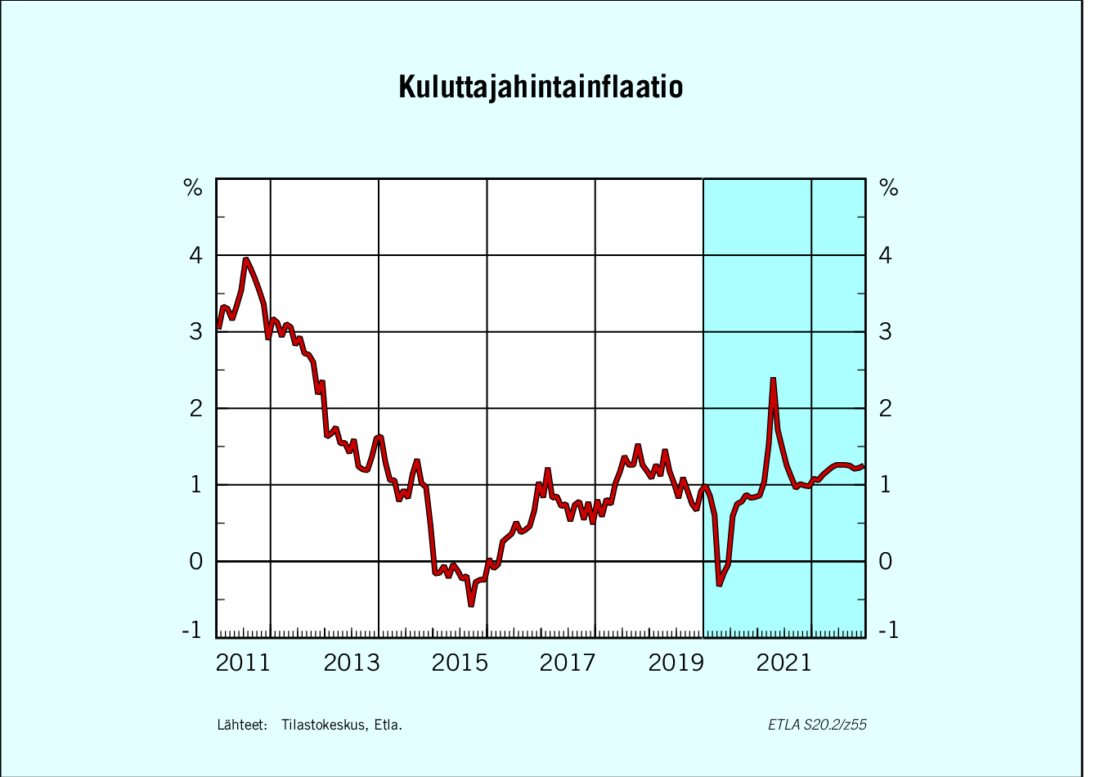

Slide 26
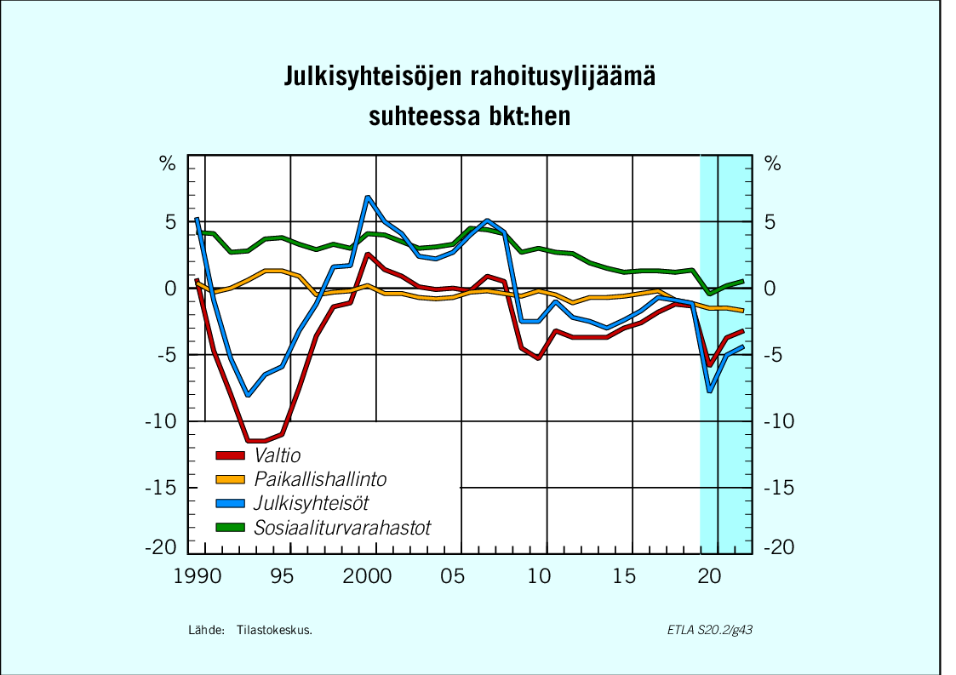

Slide 27
Työttömyysaste nousee v. 2019 - 2021, 75 % työllisyysaste jää saavuttamatta v. 2023
 |  |  |  | 2018 | 2019 | 2020 | 2021 | 2022 | 2023 | 2024
Työlliset, 1000 henkilöä |  |  |  | 2540 | 2566 | 2509 | 2523 | 2539 | 2556 | 2577
Työvoima, 1000 henkilöä |  |  |  | 2742 | 2750 | 2730 | 2739 | 2747 | 2762 | 2780
Työttömät, 1000 henkilöä |  |  |  | 202 | 184 | 221 | 215 | 208 | 206 | 203
Työttömyysaste |  |  |  | 7.4 | 6.7 | 8.1 | 7.9 | 7.6 | 7.5 | 7.3
Työllisyysaste |  |  |  | 71.7 | 72.6 | 71.2 | 71.7 | 72.1 | 72.7 | 73.2
Hallituksen tavoite 75 %:n työllisyysasteesta ei toteudu ennusteessamme, sillä tehokkaista työllisyystoimista ei ole tässä vaiheessa tietoa.
Työttömyysasteeksi ennustetaan 8,1 % tänä vuonna ja 7,9 % ensi vuonna, vuoteen 2024 mennessä se on hieman matalampi, 7,3 %.
- Työllisyys kohenee ennusteessamme vuosina 2019 - 2024 yhteensä noin 11 000
henkilöllä. Koronakriisin aiheuttama menetys työllisyydessä korvautuu hitaasti.

Slide 28
Etlan ennuste työllisyysasteelle ja hallituksen tavoite
75 %
tavoite
Ennuste v. 2023:
72,7 %

Slide 29
Suomen julkisen talouden alijäämä kasvaa ja jää suureksi
 |  |  |  | 2017 | 2018 | 2019 | 2020 | 2021 | 2022 | 2023 | 2024
Julkisyhteisöjen rahoitusjäämä / BKT, % |  |  |  | -0.7 | -0.9 | -1.1 | -7.8 | -5.0 | -4.4 | -3.9 | -3.6
Julkisyhteisöjen rakenteellinen rahoitusjäämä / BKT, % |  |  |  |  |  |  | -5.5 | -3.8
EDP-velka / BKT, % |  |  |  | 61.3 | 59.6 | 59.2 | 70.7 | 72.6 | 73.7 | 76.1 | 78.0
Veroaste |  |  |  | 43.0 | 42.5 | 42.1 | 42.1 | 42.0 | 42.0 | 41.7 | 41.6
Julkiset alijäämät kasvavat mittaviksi vuosina 2020 ja 2021, julkisen velan bkt-suhde nouse koko ennusteperiodin ajan
(- Finanssipolitiikka tulee vuonna 2020 ja 2021 merkittävästi
poikkeamaan sopeutumistarpeesta kohti keskipitkän aikavälin
tavoitetta. )

Slide 30
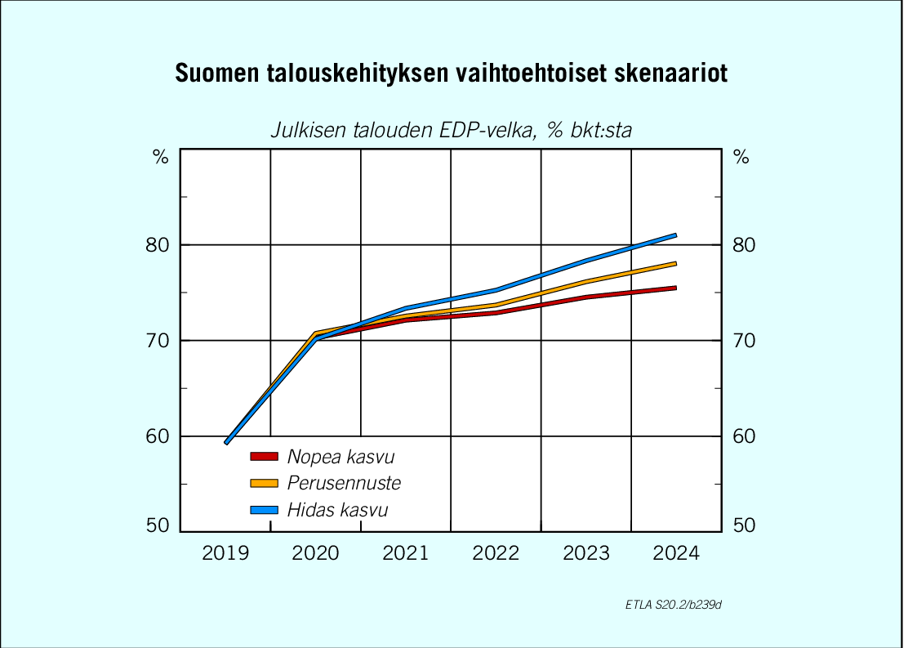

Slide 31
Keskeiset riskit
Koronaviruspandemian hallitsematon uudelleenkiihtyminen Euroopassa.
Kauppasota. Yhdysvaltojen hallinnon protektionismi saattaa jatkua
marraskuun vaalituloksesta riippumatta. Vaikka sen kohteena lienee Kiina,
myös EU:n kaavailemat hiilitullit ja digivero saattavat aiheuttaa vastareaktioita.
Brexit. Sopimukseton brexit v. 2021 (siirtymäajan päätyttyä) varsin todennäköinen.
Geopolitiikka (erityisesti Lähi-itä, myös Kiina ja USA, Hongkong, Taiwan)
Joustaako Suomen palkat riittävästi kriisissä ja sen jälkeen, vrt. kilpailijamaat
kuten Saksa, jossa liukumat todennäköisesti negatiivisia 2020 – 2021 ja jossa
palkoista sopimista myös lykätty kriisin yli.

Slide 32
Kiitos huomiostanne!

